Slide 1





s. r. o.
S námi jste v bezpečí

Slide 2




O NÁS
Jsme jednou ze šesti fiktivních firem na OA a SOŠL Opava
  V roce 2022 jsme se začali zabývat bezpečnostní technikou
  Ve firmě pracuje 15 zaměstnanců rozdělených do 4 pracovních oddělení

Slide 3
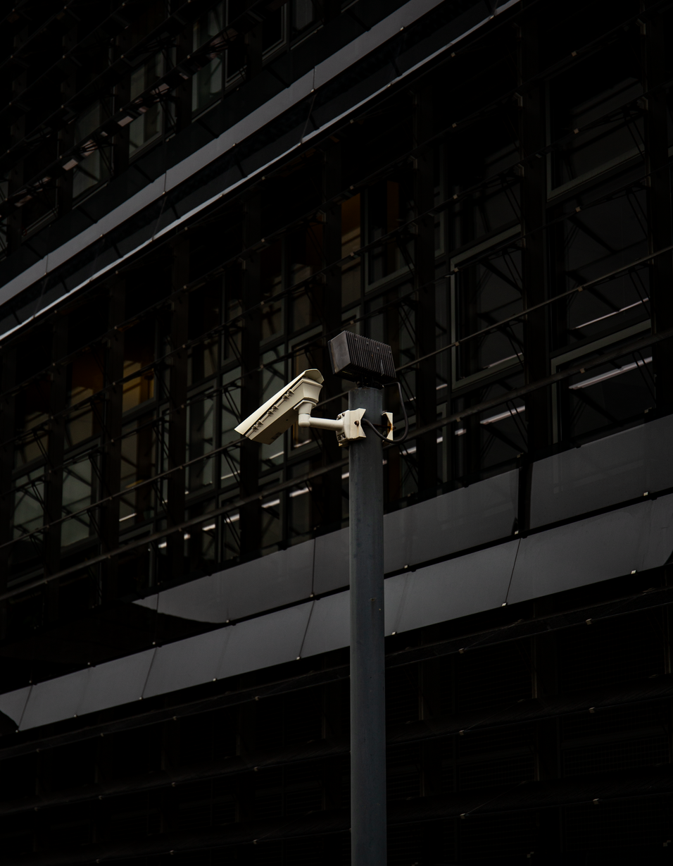

PŘEDMĚT PODNIKÁNÍ
Proč bezpečnost?
  protože nás naplňuje pomáhat ostatním firmám chránit jejich cennosti
Proč právě my?
  děláme vše pro Vaši bezpečnost a každý den vymýšlíme další techniky, jak chránit Váš majetek

Slide 4




STRUKTURA FIRMY
OBCHODNÍ ODDĚLENÍ
MZDOVÁ AGENDA
MARKETING
MANAGMENT
  faktury, platební příkazy
  uzavírá smlouvy, vymáhá pohledávky a zajišťuje realizaci zakázek
  tvorba letáků, propagace firmy
  propaguje naší firmu, vytváří akční nabídky
  rozdělení práce, celkové vedení
  plánuje, řeší organizaci a rozdělení úkolů, provádí kontrolu práce
  zařizuje formálně vnitřní výběrová řízení a teoreticky řeší formality s problematickými zaměstnanci

Slide 5
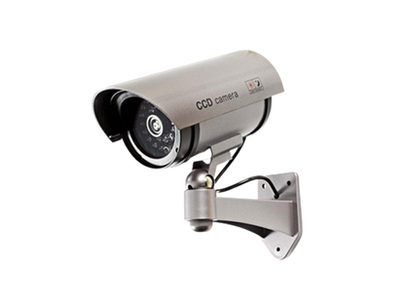
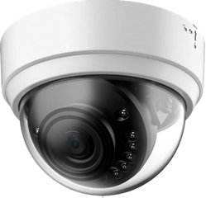

NAŠE TOP PRODUKTY
  kamera KT7
  kamera K21
  detektor kouře
  Full HD rozlišení
  Odolná vůči dešti, mrazu a teplotám do 40 C°
  Zabudované noční vidění a detekce pohybu.
  Zabudované noční vidění a detektor pohybu
  Spárovatelné přes Wi-Fi
  Otáčí se o 360°
  Dlouhá životnost – až 7 let
  Hlasitý (85dB)
  Velmi citlivý

Slide 6

TAKÉ NABÍZÍME
KAMERY
BEZPEČNOSTNÍ SKLA
BEZPEČNOSTNÍ MŘÍŽE
DETEKTORY
BEZPEČNOSTNÍ RÁMY
ALARMY
PRODUKTY PRO OSOBNÍ OCHRANU

Slide 7

DĚKUJEME ZA VAŠI POZORNOST

